Slide 1
МБОУ Бобровская СОШ №2
«Презентация к уроку по учебному предмету «Математика» в 7-ом классе
на тему «Формулы»
(бинарный урок)
Подготовила учитель математики Яковлева В.И.

Slide 2
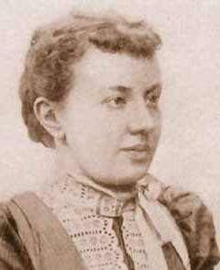
«У математиков существует свой язык - это формулы»
С.В. Ковалевская

Slide 3
Формулы сокращённого умножения
1) Квадрат суммы двух выражений
2) Квадрат разности двух выражений
3) Произведение разности двух выражений на их сумму

Slide 4
Бинарный урок
Формулы

Slide 5
Расшифруйте слово
?

Slide 6
I группа
II группа
I
III группа

Slide 7
I группа
II группа
I
III группа

Slide 8
Расшифруйте слово
?

Slide 9
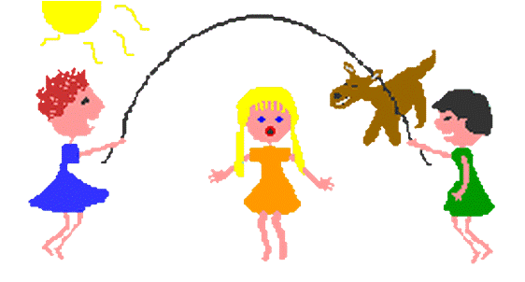
ЗДОРОВЬЕ
З
+
ДО
+
РО
+
ВЬЕ

Slide 10
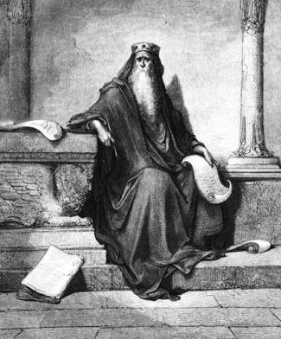
«Здоровье - это не всё,
но всё – ничто без здоровья.»
Царь Соломон

Slide 11
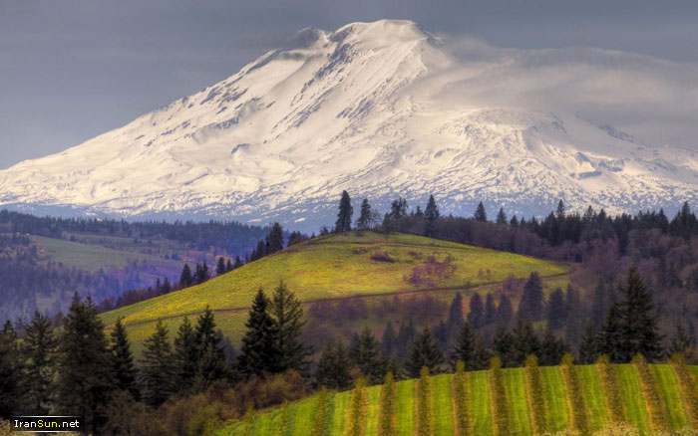

Slide 12
Формула здоровья
М = 50 + 0,75·(Р – 150) + (В – 20):4
М – масса тела
Р – рост
В – возраст

Slide 13
Калорийность рациона школьника
Возраст | Калорийность (Ккал)
 | Ученик |  |  |  |  | Ученик-спортсмен
 | Всего | Завтрак | Обед | Полд- ник | Ужин | Всего | Завтрак | Обед | Полд-ник | Ужин
7-10 лет | 2400 | 500 | 1200 | 300 | 400 | 2800 | 600 | 1300 | 400 | 500
11-13 лет | 2500 | 550 | 1250 | 300 | 400 | 2900 | 650 | 1300 | 450 | 500
14-17 лет | 2600 | 600 | 1250 | 350 | 400 | 3000 | 650 | 1350 | 500 | 500

Slide 14
НАЗВАНИЕ ПРОДУКТА | МАССА (г) / КОЛИЧЕСТВО (шт.) | КАЛОРИЙНОСТЬ (Ккал)
БАНАН | 1 | 78
КОКА-КОЛА | 330 | 139
ЧИПСЫ | 100 | 525
ШОКОЛАД «ПИКНИК» | 55 | 273
СОК | 200 | 88
ПЕЧЕНЬЕ | 100 | 330
СЫРОК «ДРУЖБА» | 70 | 200
ЯБЛОКО | 1 | 35
КЕФИР | 200 | 152
ХЛЕБЦЫ | 110 | 290
ЯЙЦО | 1 | 75
АПЕЛЬСИН | 1 | 37

Slide 15
Калорийность рациона школьника
Возраст | Калорийность (Ккал)
 | Ученик |  |  |  |  | Ученик-спортсмен
 | Всего | Завтрак | Обед | Полд- ник | Ужин | Всего | Завтрак | Обед | Полд-ник | Ужин
7-10 лет | 2400 | 500 | 1200 | 300 | 400 | 2800 | 600 | 1300 | 400 | 500
11-13 лет | 2500 | 550 | 1250 | 300 | 400 | 2900 | 650 | 1300 | 450 | 500
14-17 лет | 2600 | 600 | 1250 | 350 | 400 | 3000 | 650 | 1350 | 500 | 500

Slide 16
- Какие формулы вы сегодня повторили?
Ответьте на вопросы
- Какую новую формулу узнали на уроке?
- Возникали ли у вас трудности в работе?
- Что вам запомнилось больше всего?

Slide 17
Домашнее задание
Сравнить свою массу тела с массой, рассчитанной по формуле здоровья, и
сделать правильный для себя вывод.
2)* С помощью формул сокращённого умножения зашифровать любое из слов:
БЕЛКИ ЖИРЫ УГЛЕВОДЫ

Slide 18
Спасибо за урок!
Здоровье – это здорово!
Будьте здоровы!

